Slide 1



MENGENAL HUKUM: SUATU PENGANTAR
PERTEMUAN KE 2
Dewi Noviyanti, S.H., M.H.

Slide 2
1. ASAS-ASAS HUKUM
Asas hukum merupakan jantung dari peraturan hukum, karena asas hukum adalah landasan yang paling luas bagi lahirnya peraturan hukum. Asas hukum menjadi jembatan antara peraturan-peraturan hukum dengan cita-cita sosial serta pandangan etis masyarakatnya.
Asas hukum adalah aturan dasar atau prinsip abstrak yang menjadi landasan berpikir atau tolak ukur dari peraturan konkret serta pelaksanaan hukum.

Slide 3
2. BEBERAPA ASAS HUKUM
Absolut: Asas ini disebut juga sebagai dwingendrecht atau asas hukum memaksa.
Non-Retroaktif: Hukum tidak berlaku surut, kecuali dalam hal memenuhi keadilan masyarakat.
Asas Legalistas: Tak ada tindak pidana tanpa ada Undang-undang yang mendahului.
Lex Specialis Derogat Legi Generalis: Peraturan perundang-undangan yang bersifat lebih khusus mengesampingkan peraturan perUndang-Undangan yang lebih umum.

Slide 4
Lex Superiori Derogat Legi Inferiori: Peraturan perUndang-Undangan yang lebih rendah tak boleh bertentangan dengan peraturan perUndang-Undangan yang lebih tinggi.
Lex Posteriori Derogat Legi Priori: Peraturan perUndang-Undangan yang berlaku belakangan tak dapat membatalkan peraturan perUndang-Undangan yang berlaku lebih dahulu.
Pacta Sunt Servanda: Perjanjian mengikat sesuai dengan Undang-Undang bagi pihak yang membuatnya.
Kebebasan berkontrak: Kebebasan untuk membuat dan memilih kontrak atau perjanjian, menentukan isi perjanjian atau kontrak, dan memilih subjeknya.

Slide 5
3. FUNGSI HUKUM
Menurut Lawrence M. Friedman
Sistem kontrol: hukum memerintahkan apa yang harus dan jangan dilakukan secara paksa.
Penyelesaian sengketa: hukum adalah agen pemecah konflik dan penyelesaian konflik atau sengketa.
Rekayasa sosial: hukum dibutuhkan untuk mengadakan perubahan sosial yang hendak dilakukan pemerintah.
Pemelihara sosial: hukum berfungsi untuk mengawasai para penguasa itu sendiri.

Slide 6
Fungsi HK Menurut Satjipto Rahardjo
Pembuatan norma-norma, baik yang memberikan peruntukan ataupun yang menentukan hubungan orang perorangan.
Penyelesaian sengketa-sengketa.
Menjamin kelangsungan kehidupan masyarakat, terutama saat terjadi perubahan dalam masyarakat.

Slide 7
Fungsi hukum menurut Soerjono Soekanto adalah sebagai mekanisme pengendalian sosial. Adapun yang dimaksud dengan mekanisme pengendalian sosial adalah suatu proses yang telah direncanakan terlebih dahulu dan bertujuan untuk menganjurkan, mengajak, menyuruh, atau memaksa masyarakat untuk mematuhi hukum atau tata tertib hukum yang sedang berlaku.

Slide 8
4. TUJUAN HUKUM
Keadilan
Kemanfaatan
Kepastian Hukum
GUSTAV RADBRUCH

Slide 9
menjamin adanya kepastian hukum dalam masyarakat
menjaga dan mencegah agar setiap orang tidak menjadi hakim atas dirinya sendiri
menjamin kelangsungan keseimbangan dalam hubungan antara anggota masyarakat
GUSTAV RADBRUCH

Slide 10
3. HUBUNGAN HUKUM
Menurut Soeroso, hubungan hukum ialah hubungan antara dua atau lebih subjek hukum. Dalam hubungan hukum ini hak dan kewajiban pihak yang satu berhadapan dengan hak dan kewajiban pihak yang lain.
GUSTAV RADBRUCH

Slide 11
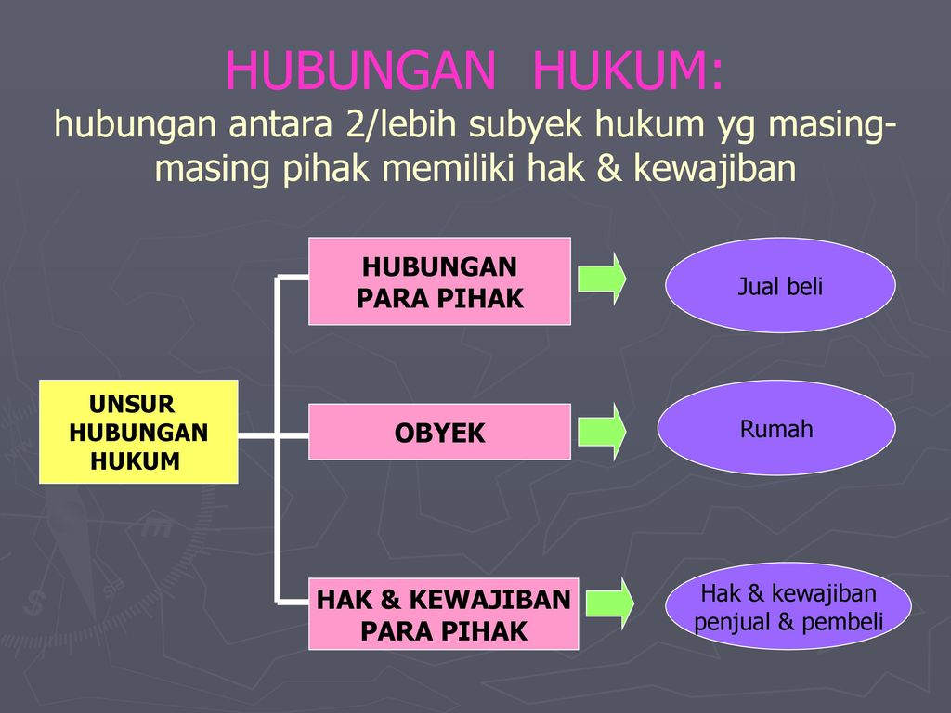
GUSTAV RADBRUCH

Slide 12
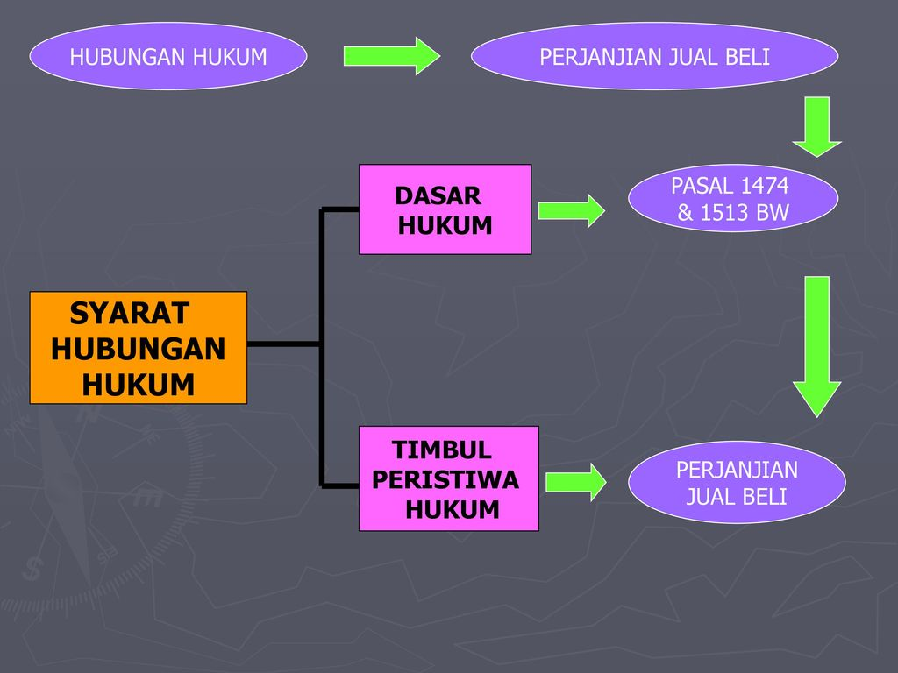
GUSTAV RADBRUCH

Slide 13
4. PERISTIWA HUKUM
Peristiwa hukum adalah peristiwa kemasyarakatan yang akibatnya diatur oleh hukum.
Contoh:
Transaksi jual beli menimbulkan akibat hukum berupa hak dan kewajiban para pihak.
Perkawinan yg menimbulkan hak & kewajiban suami/isteri yg diatur oleh hk perkawinan.
GUSTAV RADBRUCH

Slide 14
Contoh peristiwa hukum
Keadaan
Siang/malam
Normal/abnormal
Kejadian
Darurat
Kelahiran/Kematian
Sikap
Menurut Hukum
Melanggar Hukum
Perang/damai
kadaluwarsa
GUSTAV RADBRUCH

Slide 15
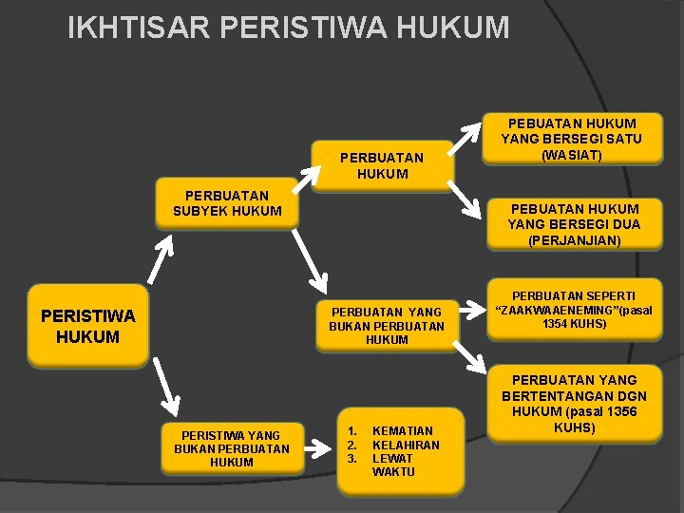

Slide 16
☺ END ☺

